Slide 1
LA CRISIS ECONÓMICA EN ESPAÑA
Por Antonio Aznar
Catedrático de Econometría de la Universidad de Zaragoza

Slide 2
INDICE
  Perfil Cíclico de la Economía Española
  Causas de la Crisis
  Fallo en el Flujo Circular de la Renta
  Causas de la Severidad de la Crisis
  Salida de la Crisis
      Devaluación Implícita
      Salida Solidaria
      Estudio Comparado
  Otras dimensiones de la Crisis
      Dimensión Ética
      Dimensión Científica

Slide 3
PERFIL CÍCLICO
TODO CICLO UN SECUENCIA DE CUATRO FASES: AUGE, TECHO, RECESIÓN Y SUELO.
TODOS LOS CICLOS SON DIFERENTES. NINGUNO ES COMO EL ANTERIOR NI COMO EL SIGUIENTE. HACER LA CARACTERIZACIÓN EN TÉRMINOS DE LAS TRES D ANGLOSAJONAS: DURATION, DEEP Y DISPERSION. RECURRENTE PERO NO PERIÓDICO.
DESDE 1980 SE HAN CUMPLIDO DOS CICLOS COMPLETOS Y AHORA ESTAMOS EN EL PERIODO DE RECESIÓN DEL TERCERO

Slide 4
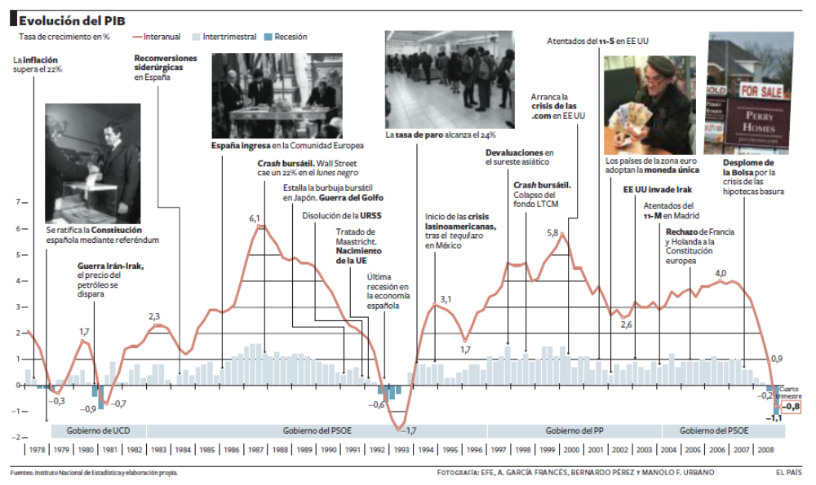
PERFIL CÍCLICO

Slide 5
Tasas de Variación
 | Media 1996/2007 | 2008 | 2009 | 2010 | 2011 | 2012
PIB | 3,7 | 0,9 | -3,7 | -0,1 | 0,7 | -1,4
Consumo hogares | 3,8 | -0,6 | -4,3 | 0,8 | -0,1 | -2,1
Inversión | 6,2 | -4,4 | -16,6 | -6,3 | -5,1 | -9,1
Inversión Equipo | 6,8 | -2,8 | -20,7 | 3,2 | 1,2 | -6,7
Inversión Residencial | 5,4 | -10,3 | -24,5 | -10,1 | -8,1 | -11,5
Exportaciones | 6,7 | -1,0 | -10,4 | 13,5 | 9,0 | 3,1
Importaciones | 9,3 | -4,9 | -11,5 | 9,4 | 4,0 | -5,0

Slide 6
Participaciones Sectoriales
 | 1995 | 2002 | 2005 | 2008 | 2011
Consumo | 60 | 58 | 57 | 57 | 58
G. Público | 18 | 17 | 18 | 19 | 20
Inversión | 22 | 27 | 30 | 30 | 22
Construcción | 12 | 15 | 17 | 16 | 14
Exportac. | 22 | 27 | 25 | 27 | 30,1
Importac. | 22 | 30 | 31 | 34 | 30,7

Slide 7
Causas de la Crisis
Desajuste en los planes de los agentes en el mercado por algún fallo, grade o pequeño, en el flujo circular de la renta.
Destacar dos aspectos:
- El detonante fué la crisis financiera internacional. (CFI). Pero ya estábamos preparados
- La severidad de la crisis en algunos paises de la zona, incluida España.

Slide 8
Causas de la Crisis. La CFI
La CFI fué el detonante tras la puesta en marcha de un proceso de innovación financiera deficientemente regulado. La introducción no se hizo con el protocolo de prueba y error tan utilizado en otros campos como la medicina. A partir de 2007 muchos agentes se asustaron y el sector financiero dejo de cumplir su función mediadora vital para evitar fallos en el flujo circular de la renta.

Slide 9
Causas y Severidad de la Crisis
Hay cuatro factores que son, al mismo tiempo, causas y determinantes de lo complicado que es salir de la crisis
1) Un mal diseño del sistema euro en el que no se tuvieron en cuenta los mecanismos de corrección de desequilibrios básicos existentes previamente como la devaluación de una moneda.

Slide 10
Cusas y Severidad de la Crisis
2) Un exceso de confianza y de ingenuidad por parte de los gobiernos de los países con el sistema productivo menos competitivo, leáse Grecia, Portugal y España. Este exceso les impidió ver las gravísimas consecuencias que, normalmente, siempre acompañan a esos desequilibrios básicos como el desajuste entre la inversión y el ahorro y un déficit cuantioso y negativo en la balanza por cuenta corriente.

Slide 11
Cusas y Severidad de la Crisis
3) Una miopía cortoplacista de los inversores privados poniendo un énfasis excesivo en el sector inmobiliario y una miopía de los inversores públicos en torno a proyectos faraónicos como el AVE o caprichos políticos que rayan en la irracionalidad como aeropuertos sin aviones o palacios de congresos sin actividad. El resultado es que una buena parte del dinero que nos han prestado ha ido a parar a activos que, en estos momentos, tienen una escasa aportación al crecimiento y resulta dificil hacerlos líquidos por lo que el proceso de ajuste se hace, todavía, más dificil.

Slide 12
Causas y Severidad de la Crisis
4) Las dos grandes tendencias que subyacen a todo el proceso( Ver Tim Morgan (2013))
a)La globalización. Para los paises occidentales una secuencia fatal: reducción de la producción de lo que llama ‘globally marketable output’ (GMO)-incremento del consumo de estos productos cubriendo el gap con deuda del exterior hasta llegar a niveles que se consideran insostenibles. Lo que está fuera de la categoria GMO son servicios que se prestan unos a otros dentro del país.

Slide 13
Cusas de la Crisis
b) El agotamiento de la energia no renovable. Aquí la cuestión clave no es la cantidad total de energía disponible sino la diferencia entre la energía extraída y la energía consumida en el proceso de extracción. Se llama EROEI ( Energy return on energy invested).Estudios recientes indican que el EROEI ha caido del 40:1 en 1990 hasta el 17:1 en el 2010 y que puede estar en el 11:1 en el 2020 en cuyo punto la energia será mucho mas cara en términos reales.

Slide 14
Impulsos Positivos-Auge
Orgía en la demanda interior.
No ha funcionado un mecanismo de equilibrio entre inversión y ahorro por estar en la zona euro.
Dos grandes burbujas estrechamente relacionadas: sector inmobiliario y sector exterior. Con el sector financiero como agente intermedio
Todo se arreglaba con la generosidad exterior. Los excesos se financiaban desde fuera. Inconsciencia.

Slide 15
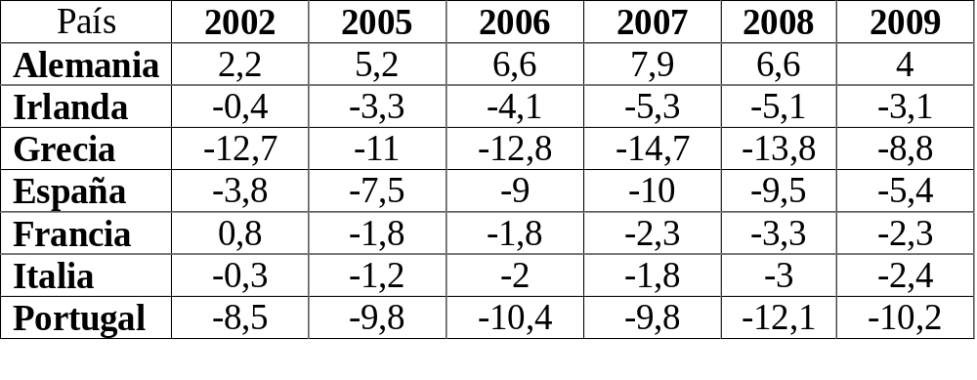
Estudio Comparado
Saldo Cuenta Corriente/PIB

Slide 16
Necesidad de financiación
 | 2007 | 2008 | 2009 | 2010 | 2011 | 2012 | Enero/ju. 2012 2013
Balanza c y s | -67.653 | -61.217 | -16.579 | -20.265 | -5.487 | 14.647 | 464 14352
Rentas y trans. | -38.240 | -43.446 | -33.961 | -27162 | -32.010 | -22.904 | -16513 -12995
Nec.Fin. | -101.377 | -99.106 | -51.982 | -43.174 | -37.497 | -8257 | -16044 1357

Slide 17
Salida de la Crisis.
La gravedad de una crisis depende de dos cosas:
Primero, de la importancia del filtro que se produce en el flujo circular de la renta, y
Segundo, de la velocidad con la que puede hacerse el ajuste de los desequilibrios.
Hay tres factores que hacen pensar que el ajuste va a ser muy lento:
El papel del sector inmobiliario
La crisis derivada en el sector financiero
La gran deuda neta exterior.

Slide 18
Salida de la crisis
Hemos dicho que la crisis es consecuencia de la existencia de ciertos desequilibrios, producidos por la quiebra del flujo circular de la renta, que se materializan en excedentes.
Por lo tanto, para salir de la crisis es necesario resolver los desequilibrios y eliminar los correspondientes excedentes. Los empresarios dejan de producir y se genera paro y capacidad ociosa. Pero hay dos desequilibrios de dificil tratamiento: el inmobiliario y la deuda neta del sector exterior.

Slide 19
Salida de la crisis. Proceso de Ajuste
  Sector inmobiliario. Proceso productivo largo. Los bienes son garantías de préstamos. El ajuste se ha producido pero ha dejado dos legados muy negativos:
    Una bajada brutal de la inversión con sus secuelas
    Un volumen importante de activos sin valor que condiciona el funcionamiento del sector financiero

Slide 20
Salida de la crisis. Proceso de Ajuste
Sector exterior. El volumen de deuda neta alcanza los 950 mil millones de euros con una carga de intereses anual de 25 mil millones de euros.
  Las causas de esta situación parecen claras
  - Tradicional falta de competitividad????
  Dependencia energética
  Carga Financiera

Slide 21
Salida de la Crisis
Es necesario poner en marcha un modelo de crecimiento que, a corto y medio plazo, permita incrementar el PIB y crear empleo y que, a largo plazo, permita eliminar los desequilibrios más problemáticos y normalizar el sistema financiero.
La corrección del sector inmobiliario puede lograrse incrementando la renta y normalizando el sector financiero para que puedan conceder hipotecas en condiciones razonables. Pero lento.
La corrección del sector exterior pasa por lograr un saldo positivo de la balanza por cuenta corriente durante un largo periodo de tiempo.

Slide 22
Salida de la Crisis
Esto hay que hacerlo respetando un marco que nos condiciona de forma muy estrecha:
-La globalización.
- La amenaza energética
- Nuestra pertenencia a la UE y al sistema euro. Algunas politicas que podrían considerarse útiles no son posible en el marco de la UE. Pensar, por ejemplo, en la devaluación de la moneda.

Slide 23
Salida de la Crisis. Objetivos de primer nivel
Crecimiento sostenible creando empleo
- Para crear empleo crecer por encima del 2%.
- Sostenible si no va acompañado por una burbuja. Esa burbuja está hoy presente en el sector exterior.
- La única manera de cumplir ambos requisitos es que el saldo de la balanza por cuenta corriente sea positivo.

Slide 24
Salida de la Crisis. Objetivos de primer nivel
Lograr una distribución de la renta socialmente aceptable.
- Hay que tener en cuenta que hay que crecer pero no se puede disfrutar del crecimiento porque tenemos que devolver lo que debemos al exterior. Se necesita un consenso
- Ese consenso es imposible si la opinion dominante en la sociedad española se apoya en sospechas del siguiente tipo: “Los que provocaron la crisis no han pagado por ello. Se forraron y se guardan el dinero” “Yo no tengo nada que ver con la crisis; por lo tanto que no me pidan sacrificios” “ La crisis siempre la pagan los mismos, los desfavorecidos, y algunos añaden los funcionarios, la clase media, etc.” “La crisis es una coartada para liquidar el Estado de Bienestar que proporciona los servicios básicos y la protección a la población más desfavorecida”

Slide 25
Fases de una Hipotética Salida
 | Fase I | Fase II | Fase III | Fase IV
PIB | 1000 | 980 | 980 | 1000
Consu. Priva. | 560 | 560 | 540 | 530
Gasto Pu. | 190 | 200 | 200 | 210
Inversión | 290 | 220 | 210 | 230
Expot-Import | -40 | 0 | 30 | 30
Disponi. | 1070 | 1010 | 950 | 970
Ratio | 52,3 | 55,4 | 56,8 | 54,6

Slide 26
Salida de la Crisis. Objetivos de segundo nivel
Objetivo Prioritario: Lograr que el saldo de la balanza por cuenta corriente sea positivo durante un largo periodo de tiempo.
Otros Objetivos
- Minimizar las filtraciones en el flujo circular de la renta.
- Mantener los elementos esenciales del Estado de Bienestar.
Políticas Posibles
Política Comercial a corto plazo
Reformas estructurales
Reforma del Sector Público
Reforma del Sector Financiero

Slide 27
Política Comercial
Devaluación Implícita: La propuesta consiste en lograr, sin tener un tipo de cambio, una variación en los precios relativos como haría una devaluación. Nos pondría allí donde debemos estar y nos alejaría del espejismo en el que cabalgamos en los últimos años. Si, como hemos dicho, la crisis va asociada con excesos, entonces es necesario purgar esos excesos con una devaluación implícita. La principal tarea es saber como hacer este tipo de devaluación de la forma más satisfactoria.

Slide 28
Política Comercial
Propuesta interesante de Villaverde y Rubio (2009).
Modelo econométrico y simulación. Proponen reducir los impuestos sobre las rentas de trabajo en un 2%, incremento del IVA un 1% y subir de forma importante los impuestos especiales. Demuestran que es equivalente a una devaluación.
Si no es posible negociar un paréntesis con la UE

Slide 29
Reformas Estructurales
Sectores maduros pero no podridos.
Reforma laboral, productividad, liberalización, Educación, etc.
Cumplir la regla de oro: Pensar en una devaluación implícita.

Slide 30
Sector Público
No hay consenso respecto a lo que hay que hacer con o desde el sector público
- unos piensan solo en los recortes
- otros piensan en incrementar el gasto público para impulsar la demanda
- Otros piensan en una reforma fiscal
Seguramente que la mejor solución combinará aspectos de los tres pero sin crear nueva deuda.

Slide 31
Sector público
Política Fiscal: Aumentar el Gasto Público
J. E. STIGLITZ (2009) “el retorno triunfante de John Maynard Keynes”
Ahora todos somos keynesianos…..Para los que hemos sido keynesianos este es un momento de triunfo después de que nos dejaran en el desierto, prácticamente ignorados, durante más de tres décadas. Lo que esta sucediendo ahora es un triunfo de la razón y la evidencia sobre la ideología y los intereses.

Slide 32
Sector Público
Dos cuestiones
No se puede crear deuda externa
El efecto es incierto. Depende del modelo
Pero cuidado, no olvidar las enseñanzas de los años 70. En particular, los cuestionamientos de tipo económico:
Incapacidad para resolver el problema del desempleo en los años 70.
Incierto signo redistributivo
Problemas de eficiencia dificultades de financiación.
Cambios de contexto con la globalización.
A estas causas de tipo económico se añaden otras de tipo socio-político como son el detrimento de los ámbitos de libertad del individuo, difuminación de las relaciones de solidaridad, dificultad de satisfacer a una burocracia insaciable.

Slide 33
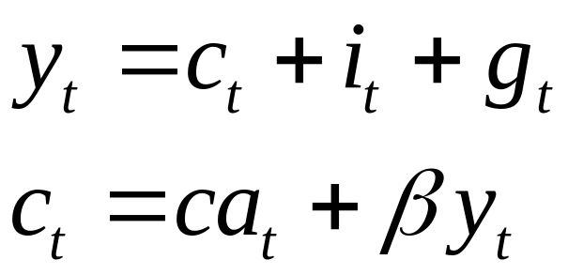
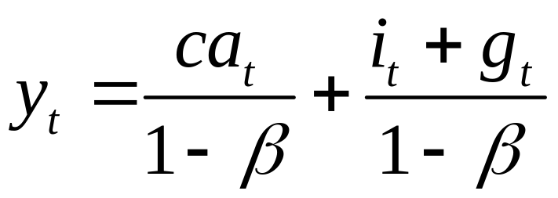
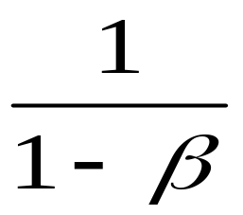

MODELO SIMPLISTA
Economía Cerrada
La ecuación de la forma reducida para el PIB
Por lo que
Multiplicador=
Vvv

Slide 34
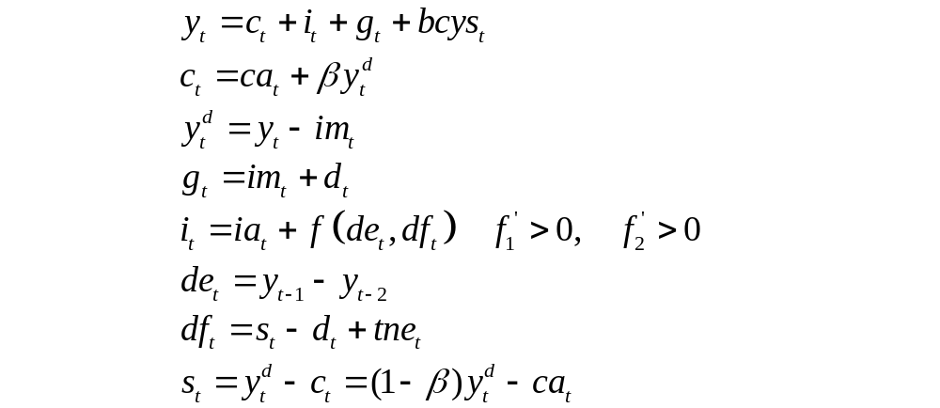
Modelo Simple
Añadir financiación del
sector público y sector exterior

Slide 35
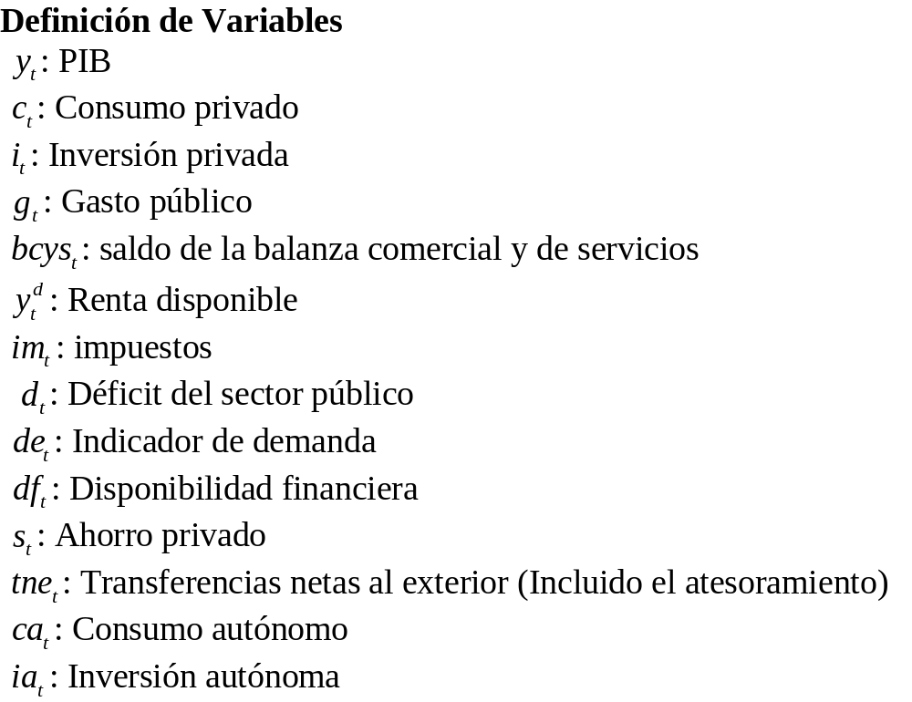
Modelo Simple

Slide 36
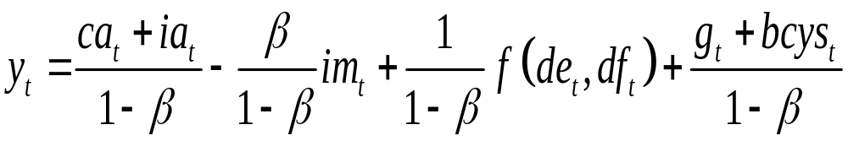
Modelo Simple
La ecuación de la forma reducida para el PIB es

Slide 37
NECESIDADES DE FINANCIACIÓN
 | Total | Hogares | No Finan | Finan. | AAPP
dic-00 | -3,2 | 1,4 | -4,1 | 0,5 | -1,0
dic-01 | -3,5 | 0,8 | -4,8 | 1,2 | -0,7
dic-02 | -2,7 | 0,6 | -3,9 | 1,2 | -0,5
dic-03 | -2,9 | 0,0 | -3,7 | 1,0 | -0,2
dic-04 | -4,8 | -0,7 | -4,5 | 0,6 | -0,4
dic-05 | -6,5 | -1,2 | -7,1 | 0,9 | 1,0
dic-06 | -8,4 | -1,9 | -9,2 | 0,6 | 2,0
dic-07 | -9,7 | -2,7 | -11,1 | 1,9 | 2,2
sep-08 | -9,6 | -0,7 | -9,1 | 1,8 | -1,6

Slide 38
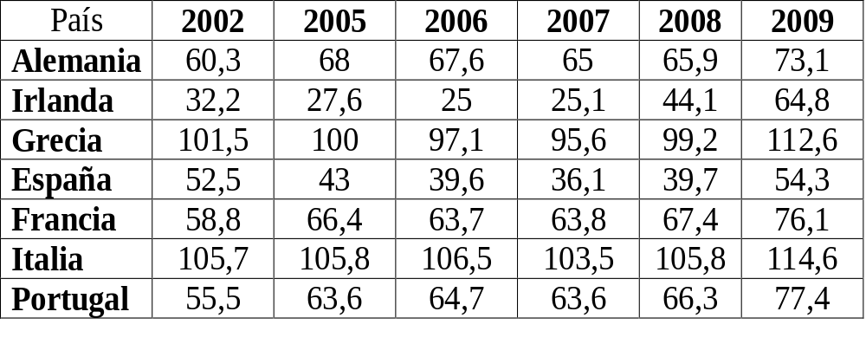
Estudio Comparado
Ratio Deuda Pública/PIB

Slide 39
Reforma Sector financiero.
Normalización del sector financiero. Proporciona el Cauce para el Flujo Circular de la Renta.
Cuestión Fundamental: Una parte importante del activo tiene una valoración problemática.
Dos partes del balance: Activo y Pasivo.

Slide 40
Otras Dimensiones. La Ética
Según Costas, la crisis de 2008 tiene causas más profundas que los fallos que mencionan los economistas. Destacar el protagonismo que la falta de ética y una inadecuada cultura corporativa han tenido en esta crisis.
Distingue crisis convencionales y grandes crisis. En las segundas se cuestiona la forma de gobernar la economía, equilibrio entre poder de los mercados y poder de la política y la forma como los economistas explican los fenómenos.
Son frecuentes los términos: fraude, corrupción, injusticia, robo, falsificación, desconfianza, ocultación de información, mentira, imprudencia, negligencia profesional, prepotencia o arrogancia. No se discute solo de políticas sino de conductas, valores y virtudes. Se produce una gran transformación en el equilibrio entre el mercado y el poder político: 1929, años 70 y 2008?.

Slide 41
Dimensiones
Argandoña, dice que en todas las crisis financieras encontramos comportamientos de codicia, engaño, imprudencia, arrogancia, fraude, conflicto de intereses, incentivos perversos y otro tipo de conductas vinculadas a problemas de ética. Pero en esta crisis nos encontramos ante una crisis ética que se manifiesta en una crisis de dirección de las grandes corporaciones. Y esa crisis se deriva del hecho de haber focalizado la dirección de las organizaciones en un solo objetivo: la cuenta de explotación a corto plazo, el valor del activo. Se olvidó el interés de terceros, el interés general.

Slide 42
Dimensiones
Adela Cortina, dice que la causa de la crisis es la falta de confianza, es una crisis generalizada de confianza. Y esto se debe a la no toma en consideración de intereses más amplios que los de los accionistas y directivos. Una empresa responsable ha de tener en cuenta las expectativas legítimas de todos los afectados por su actividad y asumir la responsabilidad de sus acciones. Ética como cultura de la responsabilidad en el sentido de hacerse responsable de las consecuencias de sus actos. ¿Por qué esta irresponsabilidad corporativa? Porque ha fallado la profesionalidad de la mayor parte de los actores del sistema financiero

Slide 43
Dimensiones
J. Vidal-Beneyto (2008), en su trabajo “Las desvergüenzas del capitalismo”escribe: “el sistema económico dominante se olvidó de sus ascéticos y laboriosos orígenes calvinistas y terminó glorificando el enriquecimiento rápido como referencia de éxito. Se precisa una gran movilización popular e intelectual para terminar con tanta patraña y tantas desvergüenzas.

Slide 44
Dimensiones
E. Gil Calvo (2008), por su parte, escribe
“En efecto, tras varias décadas de confianza ciega en las virtudes del mercado, como marea invasora que con su imperialismo del interés privado ha venido inundando una por una todas las esferas públicas del interes general, hoy asistimos a una brusca oscilación pendular de signo contrario. El mercado libre ha muerto, así que viva el estado interventor, como valor refugio destinado a proteger nuestros intereses privados y única tabla de salvación capaz de conjurar la inminente ruina general”.

Slide 45
Dimensiones
¿Estamos en el umbral de un nuevo paradigma?
Victor Gomez(2008), escribe
“Los valores del mercado solo son susceptibles de movilizar nuestros espíritus si el mercado no nos deja en la cuneta. La reflexión es sencilla: el mercado me ha arrinconado a los arcenes…y no tengo otra perspectiva que el mercado mismo”.

Slide 46
El papel de los economistas
¿Han fallado los economistas?
Parece que la Macroeconomía Clásica no ha explicado adecuadamente la realidad
Se cuestiona todo pero especialmente dos hipótesis: Mercados Eficientes y Expectativas racionales.
Sospecha sobre el conglomerado de políticos-altos ejecutivos de finanzas-economistas- agencias de rating. Ver el documental “Inside job”

Slide 47
El papel de los economistas
Costas “Entre los destrozos que trae esta crisis, los que han tenido lugar en algunos ámbitos de la teoría económica han sido considerables. Algunas de estas teorías, dominantes en la comunidad científica, han resultado muy tocadas por el hecho de haber impedido a los economistas ver lo que estaba ocurriendo. Y aún se les puede hacer un cargo más grave: estas teorías económicas han ofrecido la falsa seguridad de un futuro estable, en el que la pura razón por fin estaba al mando de la economía. Esta falsa seguridad contribuyó a desarmar a gobiernos y agentes económicos y a eliminar la prudencia frente a los riesgos. Todo esto constituyó uno de los ingredientes del cóctel letal que condujo al desastre”.

Slide 48
El papel de los Economistas
A. Cortina escribe “Distingue entre directivos y técnicos. Los primeros, además de estar motivados por los incentivos económicos, también lo están por un conjunto de valores vinculados a la responsabilidad corporativa. Los segundos están movidos por los incentivos económicos particulares, que les llevan a conductas imprudentes, irresponsables y fraudulentas basadas en le infravaloración del riesgo a sabiendas que si las cosas van mal, el coste no recaerá sobre ellos(riesgo moral), y propicia la “maldición del cortoplacismo” desentendiéndose de la sostenibilidad de la empresa a largo plazo. ¿ Que formación estamos dando a nuestras élites empresariales? Adela contesta que no estamos formando profesionales sino técnicos movidos solo por la codicia.

Slide 49
El papel de los economistas
Se abre un amplio espacio para la reflexión
No olvidar nuestras peculiaridades como ciencia:
  Tendencias y no leyes
  No podemos experimentar
  Principio de Comprensión

Slide 50
Final
Muchas Gracias por su atención

